Slide 1
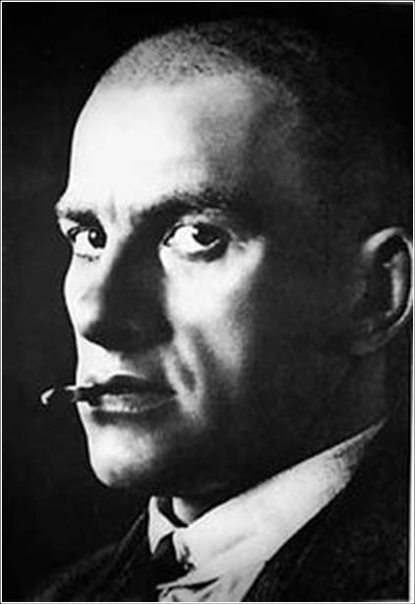
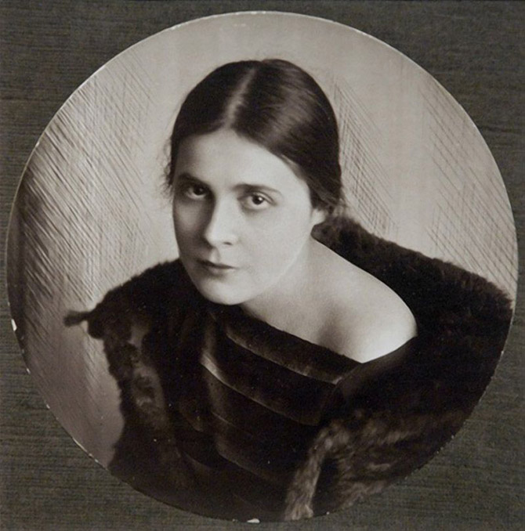
Лилия Брик
В жизни Владимира Маяковского

Slide 2
«Делай, как хочешь. Ничто никогда и никак моей
любви к тебе не изменит…»
«умела быть грустной, женственной, капризной, гордой, пустой, непостоянной, влюбленной, умной и какой угодно»

Slide 3
«Я влюбилась в Володю, едва он начал читать „Облако в штанах“. Полюбила его сразу и навсегда».
«Маяковский все переживал с гиперболической силой – любовь, ревность,
дружбу».

Slide 7
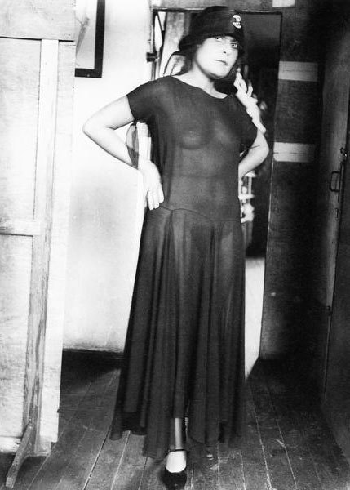
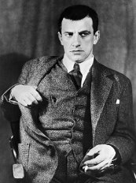
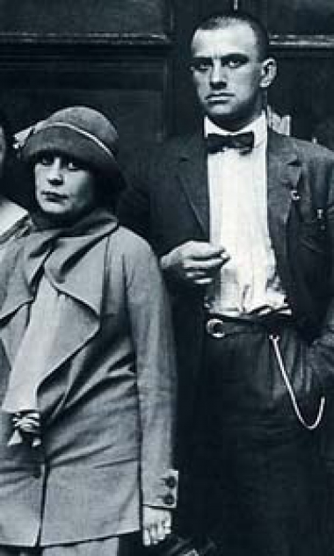
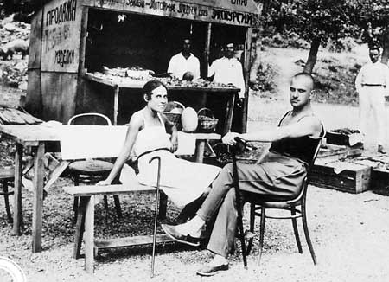

Slide 8
Маяковский познакомился с этой женщиной в июле 1915 года.
Осип Максимович Брик и его жена, Лиля Юрьевна, люди достаточно обеспеченные, проявили сочувственное внимание к Владимиру Владимировичу, угадав в нем большой поэтический талант. Познакомила их младшая сестра Лили Юрьевны – Эльза, впоследствии французская писательница Эльза Триоле. Это за ней, еще до знакомства с Бриками, ухаживал Маяковский, бывал у нее дома, пугая добропорядочных родителей Эльзы своими футуристическими выходками.

Slide 9
После смерти отца – в июле 1915 года – Эльза приехала в Петроград к сестре. И на свое несчастье пригласила к ней Маяковского.
Он пришел, читал свое «Облако в штанах»...Именно в тот вечер, как утверждает Эльза Триоле, все и случилось: «Брики отнеслись к стихам восторженно, безвозвратно полюбили их. Маяковский безвозвратно полюбил Лилю...»

Slide 10
«...Среднего роста, тоненькая, хрупкая, она являлась олицетворением женственности, – утверждала Доринская. –Причесанная гладко, на прямой пробор, с косой, закрученной низко на затылке, блестевшей естественным золотом своих воспетых... «рыжих» волос. Ее глаза действительно «вырывались ямами двух могил» – большие, были карими и добрыми; довольно крупный рот, красиво очерченный и ярко накрашенный, открывал при улыбке ровные приятные зубы... Дефектом внешности Лили Юрьевны можно было бы почитать несколько крупную голову и тяжеловатую нижнюю часть лица, но, может быть, это имело свою особую прелесть в ее внешности, очень далекой от классической красоты». Одна из мемуаристок восклицала: «Боже мой! да ведь она некрасива. Слишком большая для маленькой фигуры голова, сутулая спина и этот ужасный тик».

Slide 11
Осип Брик, по словам Шкловского, «держал в доме славу Маяковского». Актом меценатства и расположения его к Маяковскому стало издание поэмы «Облако в штанах», которую никто не хотел печатать.
Перед поэмой появилось имя (посвящение: «Тебе, Лиля»). Лиле Брик была посвящена – уже самым прямым образом – и поэма «Флейта-позвоночник».

Slide 12
В мае – июне 1918 года Лиля и Маяковский снялись в главных ролях в киноленте со странным названием «Закованная фильмой». Она играла балерину, он – художника. Вскоре Маяковский прописался в доме, где жили Ося и Лиля. В марте 1919-го вместе с ними переехал в столицу...
Об обожании поэтом «Лилички» вскоре знала уже вся Москва. Однажды некий чиновник посмел пренебрежительно отозваться об «этой Брик», и Маяковский, развернувшись, от души влепил ему по физиономии:
«Лиля Юрьевна – моя жена! Запомните это!»

Slide 13
Л. Брик писала о том, что ее отношения с мужем «перешли в чисто дружеские, и эта любовь не могла омрачить» их тройственную дружбу. О дальнейшей жизни сказано:
«Мы с Осей больше никогда не были близки физически, так что все сплетни о «треугольнике», «любви втроем» и т. д. – совершенно не похожи на то, что было.
Я любила, люблю и буду любить Осю больше, чем брата, больше, чем мужа, больше, чем сына. Про такую любовь я не читала ни в каких стихах, ни в какой литературе».

Slide 14
Между тем чувства других людей Лиля Юрьевна в расчет не принимала. В своем кругу позволяла себе высказываться о Маяковском иронически:
«Вы себе представляете, Володя такой скучный, он даже устраивает сцены ревности»;
«Какая разница между Володей и извозчиком? Один управляет лошадью, другой – рифмой».
«Страдать Володе полезно, он помучается и напишет хорошие стихи».

Slide 15
Всем
В том, что умираю, не вините никого и, пожалуйста,
не сплетничайте. Покойник этого ужасно не любил.
Мама, сестры и товарищи, простите - это не способ
(другим не советую), но у меня выходов нет.
Лиля - люби меня.
Товарищ правительство, моя семья - это Лиля Брик,
мама, сестры и Вероника Витольдовна Полонская.
Если ты устроишь им сносную жизнь - спасибо.
Начатые стихи отдайте Брикам, они разберутся.
Как говорят-
"инцидент исчерпан",
любовная лодка
разбилась о быт.
Я с жизнью в расчете
и не к чему перечень
взаимных болей,
бед
и обид. Счастливо оставаться.
Владимир М а я к о в с к и й.

